Slide 1



Програма Еразъм +

Slide 2


Ключова дейност 1
Образователна мобилност за граждани
Проектите за образователна мобилност насърчават транснационалната мобилност с цел обучение или практика на обучаеми/персонал в областта на училищното или професионалното образование и обучение.

Slide 3

Образователна мобилност
Образователната мобилност представлява пътуване и престой на едно лице в страна от ЕС, с цел придобиване/обмяна на опит и / или добри практики, обучение/наблюдение/практика на реално работно място.
Допустими кандидати за финансиране по Ключова дейност 1 на Програма „Еразъм+“, сектор „Професионално образование и обучение“ са държавни, обществени или други организации и институции, които предоставят професионално образование и обучение на местно, регионално и/или национално ниво.

Slide 4

Финансова подкрепа
Финансова подкрепа се отпуска за краткосрочни (за организации без Еразъм акредитация) и дългосрочни (за организации, притежаващи Еразъм акредитация) проекти за мобилност на обучаеми/ ученици и персонал (учители/обучители) в системата на ПОО, както и за друг персонал с отношение към професионалната подготовка и/или стратегическото развитие на кандидатстващата организация/институция.

Slide 5

Финансово-стопанска професионална гимназия
„Васил Левски“-Монтана
Еразъм план
Цел 1: Провеждане на допълнителна производствена практика под формата на краткосрочна мобилност – възможност за учене чрез правене в реална работна среда. Трениране на придобити твърди умения и развиване на меки умения, шанс за качествено кариерно ориентиране. Постигане на ефективност и устойчиво качество в образованието, повишен имидж на образователната институция.

Slide 6

Финансово-стопанска професионална гимназия
„Васил Левски“-Монтана
Еразъм план
Цел 2: Реална практическа възможност за глобално развитие на личността и на ключови компетентности чрез достъп до европейски програми за учене през целия живот.

Slide 7

Финансово-стопанска професионална гимназия
„Васил Левски“-Монтана
Еразъм план
Цел 3: Трениране на чуждоезикови умения и компетенции, преодоляване на езиковата бариера, специализирана комуникация на чужд език в реална работна среда и сред нова култура. Улеснен достъп до европейски ресурси и програми, запознаване и прилагане на Европейски стандарти за качество в образованието и професията. Поддържане на международни контакти със сходни организации и структури.

Slide 8


Опитът до момента
В рамките на 25 години са финансирани и осъществени 26 проекта. Крайният резултат е: 478 сертифицирани мобилности с участници - 112 учители и 366 ученици.

Slide 9















Партньори и приятели в цяла Европа
Австрия
Германия
Англия
Чехия
Исландия
Ирландия
Португалия
Италия
Шотландия
Турция
Испания
Кипър
Румъния
Малта
Полша

Slide 10
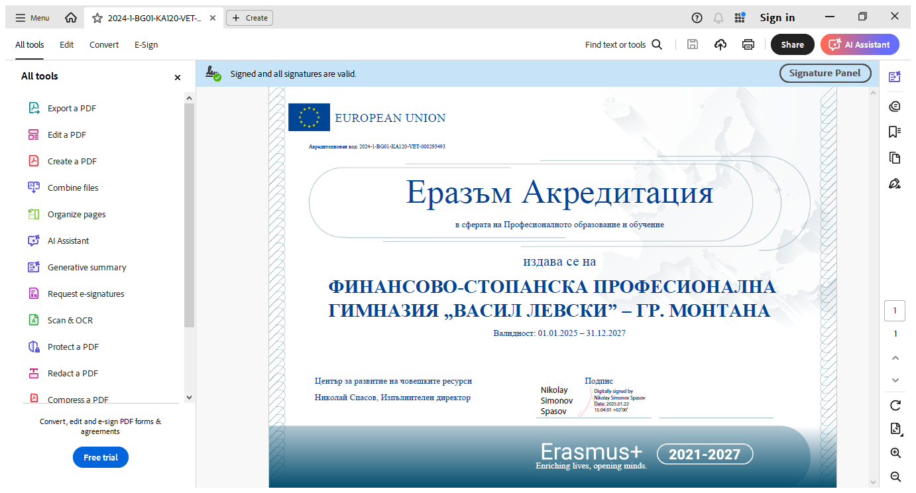

Slide 11
Програма Еразъм + 2025
Планирани дейности:
›› Мобилност на 30 ученици за период от 2 седмици
›› Мобилност на 6 учители за период от 1 седмица

Slide 12
Процедура по подбор
I етап
Подбор по документи
10 точки
II етап
Индивидуална оценъчна карта
20 точки
III етап
Тест по
английски език
50 точки
IV етап
Интервю
20 точки

